Slide 1

МДОАУ «Детский сад № 98 г. Орска»
Развивающая
предметно-пространственная среда.
Вторая младшая группа
Подготовила: воспитатель Куватова А.Ж
Орск, 2025 г

Slide 2
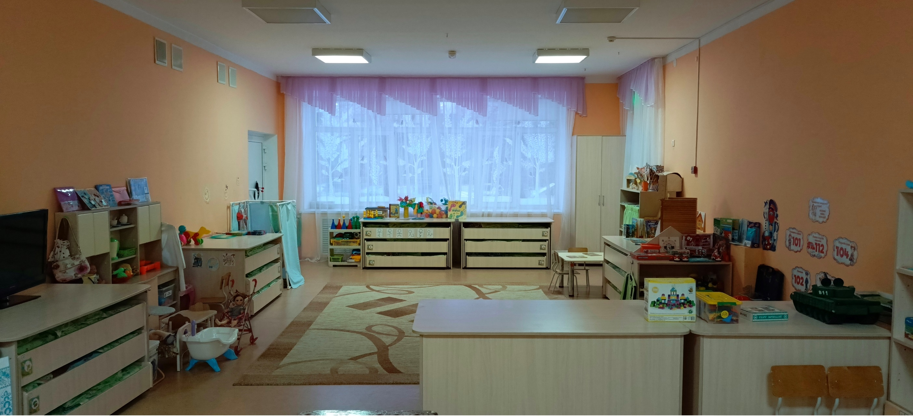

Slide 3
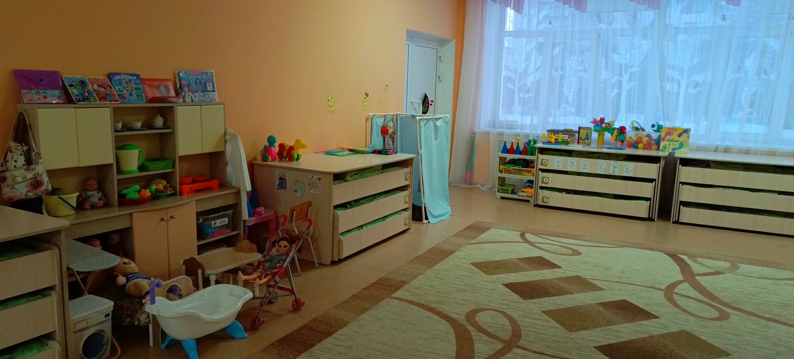

Slide 4
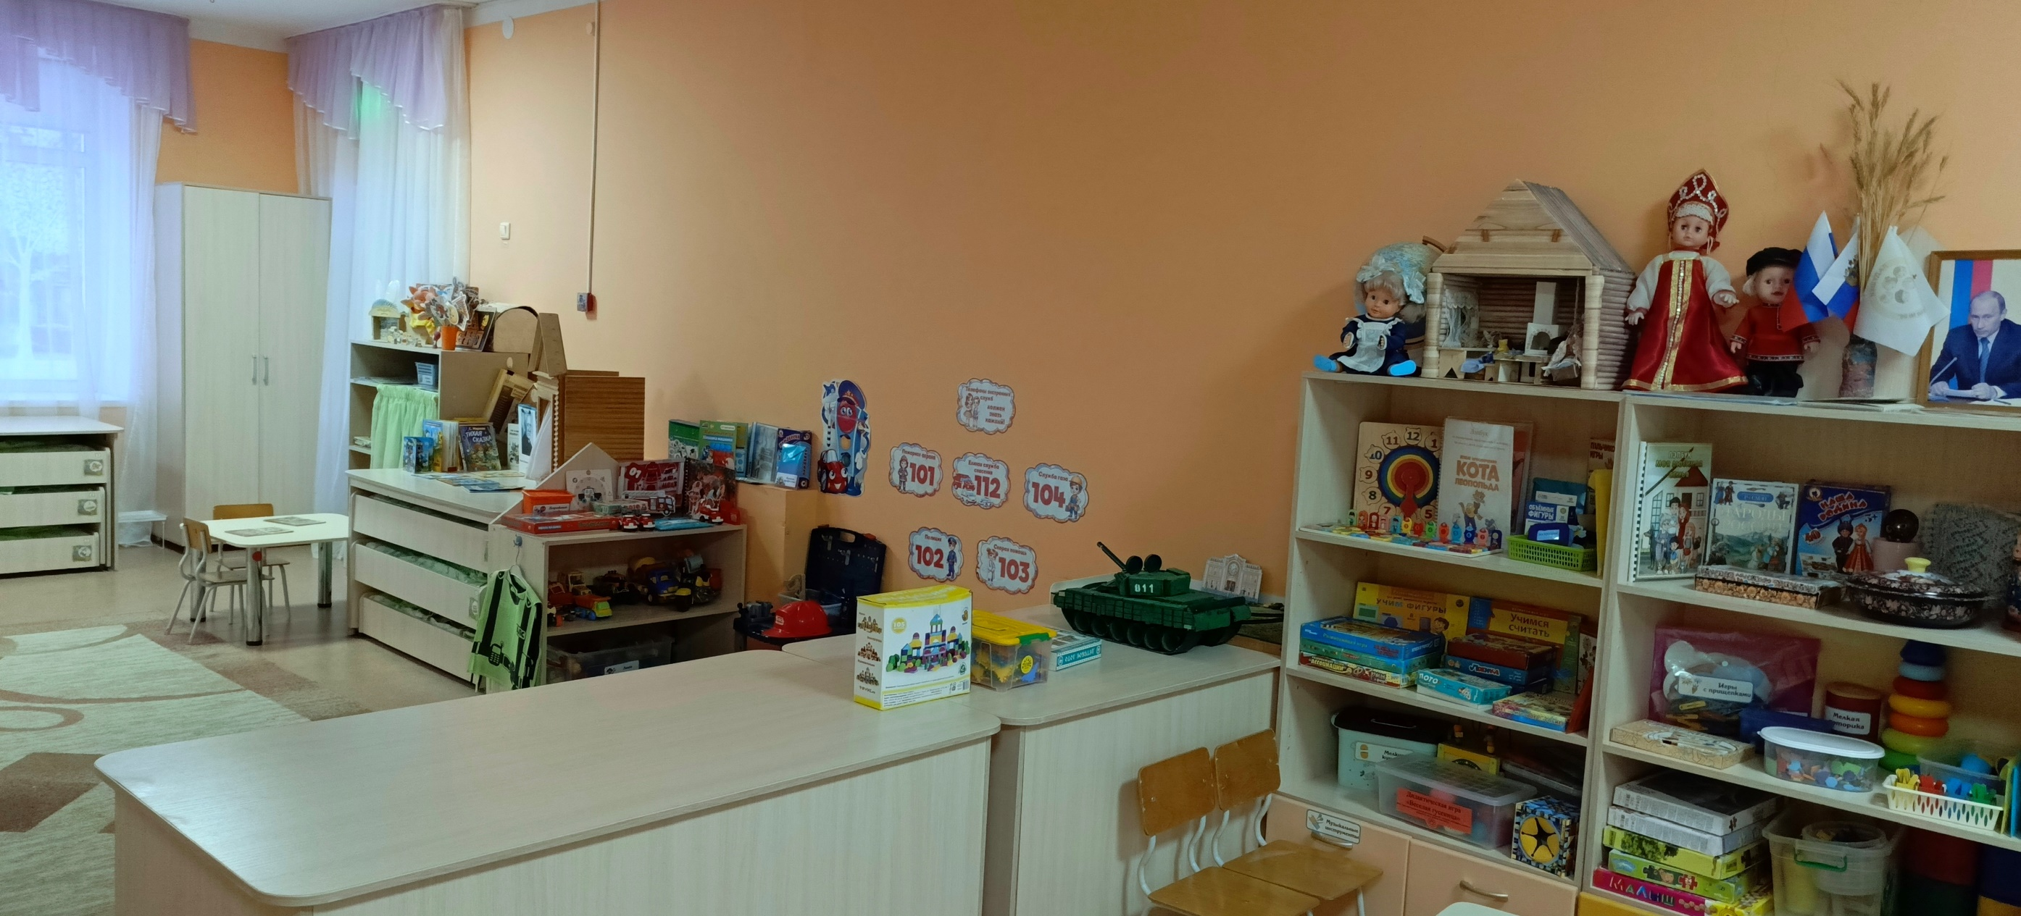

Slide 5
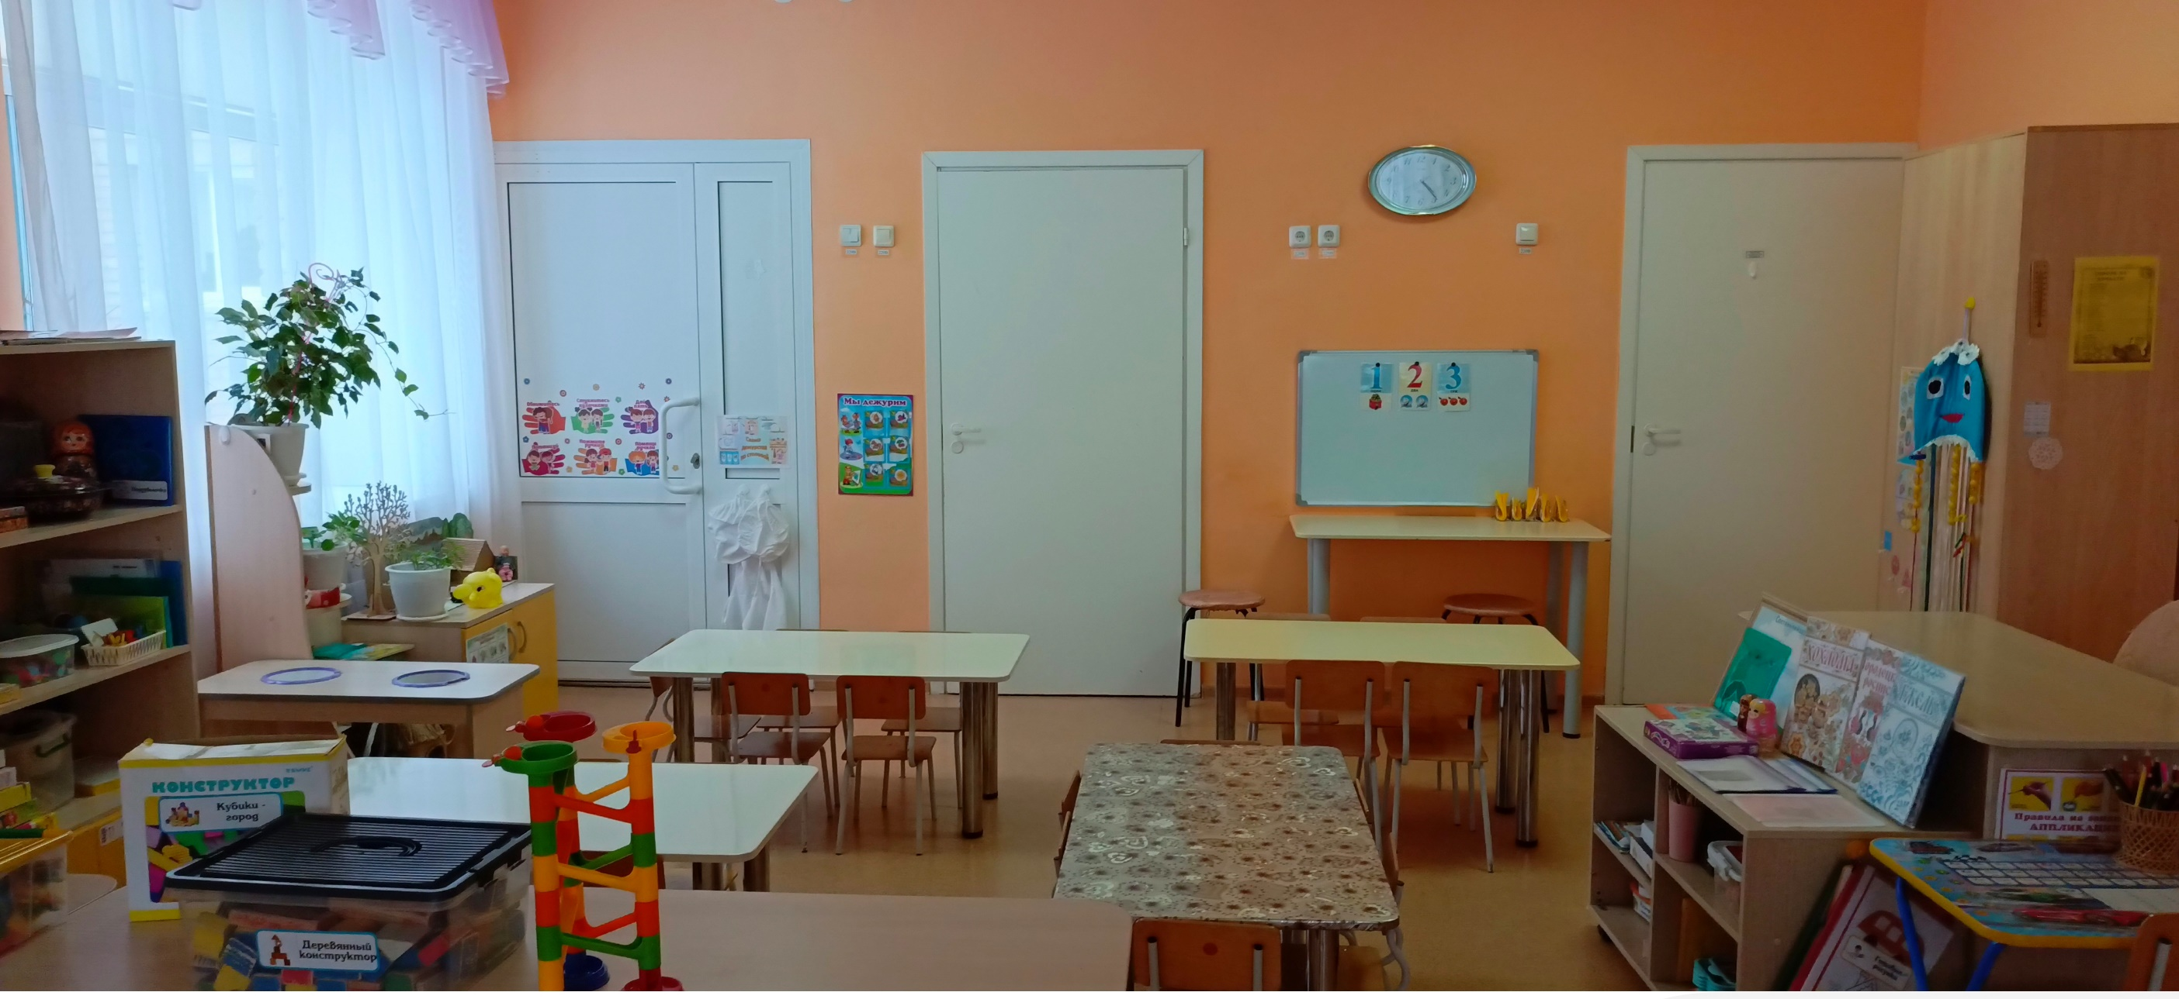

Slide 6
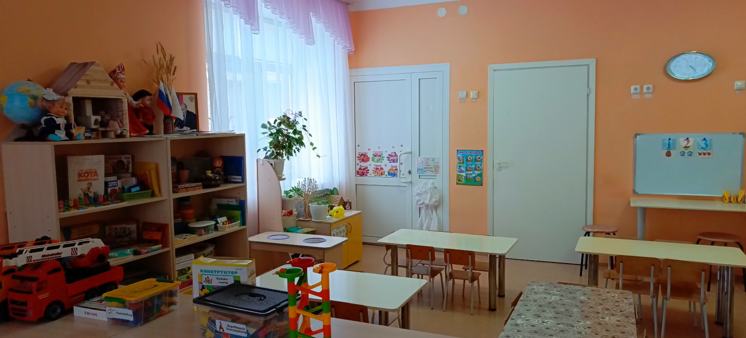
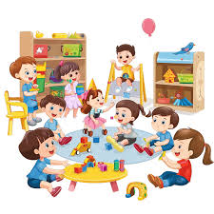
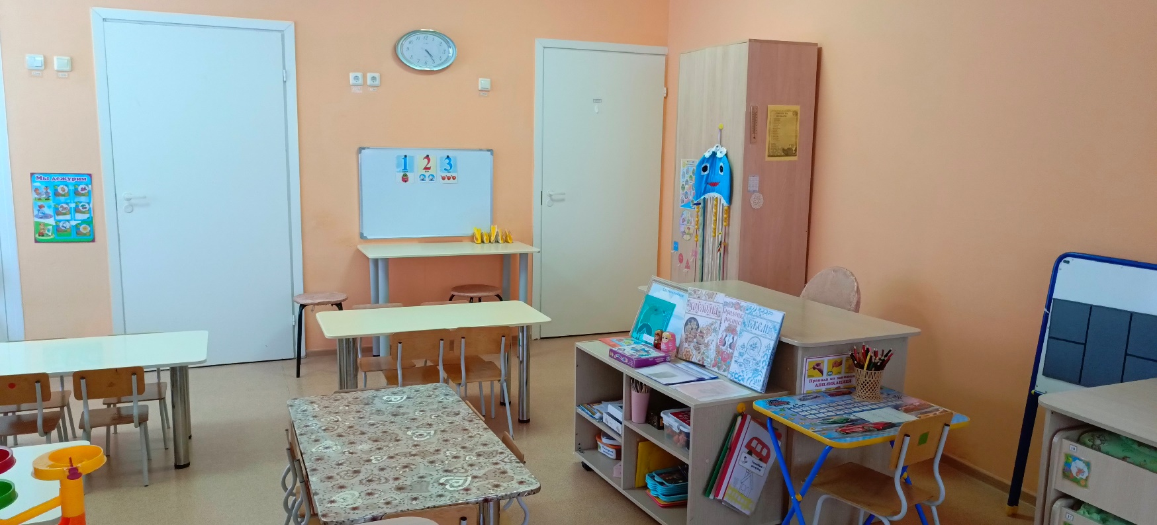
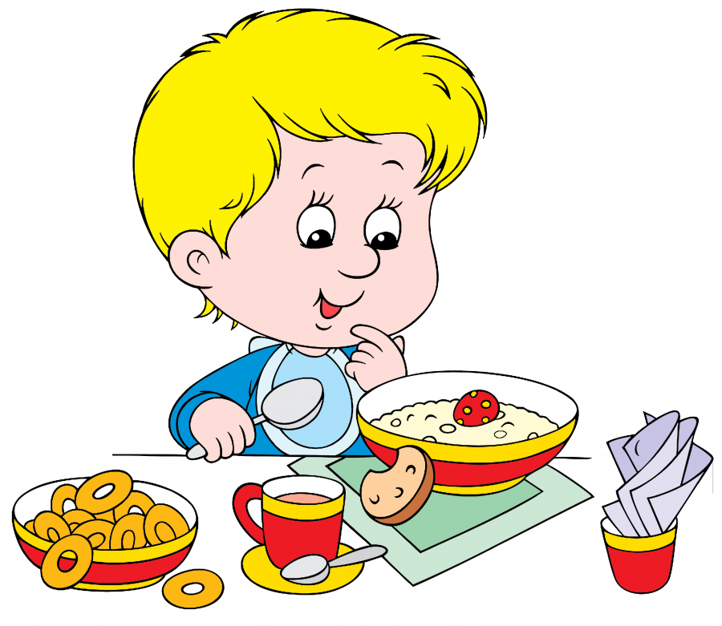

Slide 7
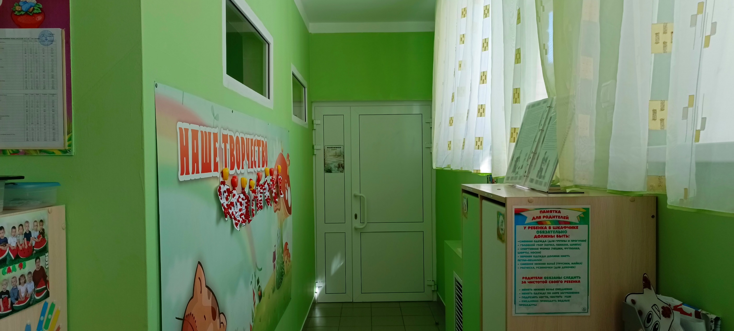

Slide 8
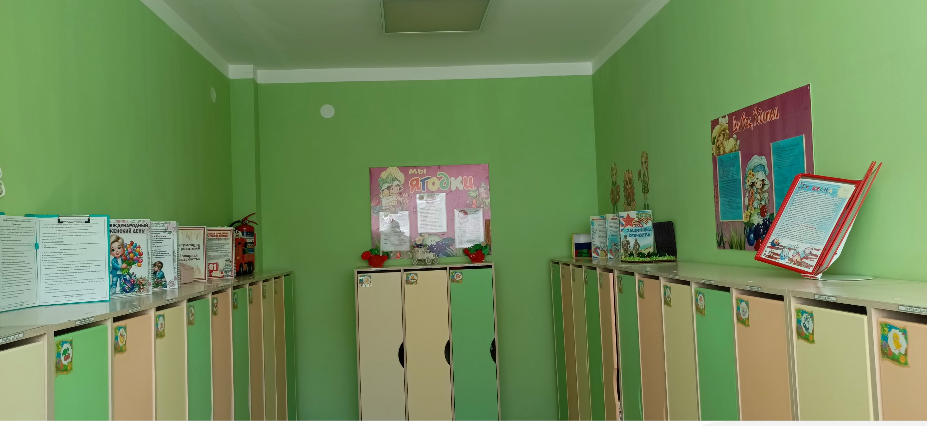

Slide 9
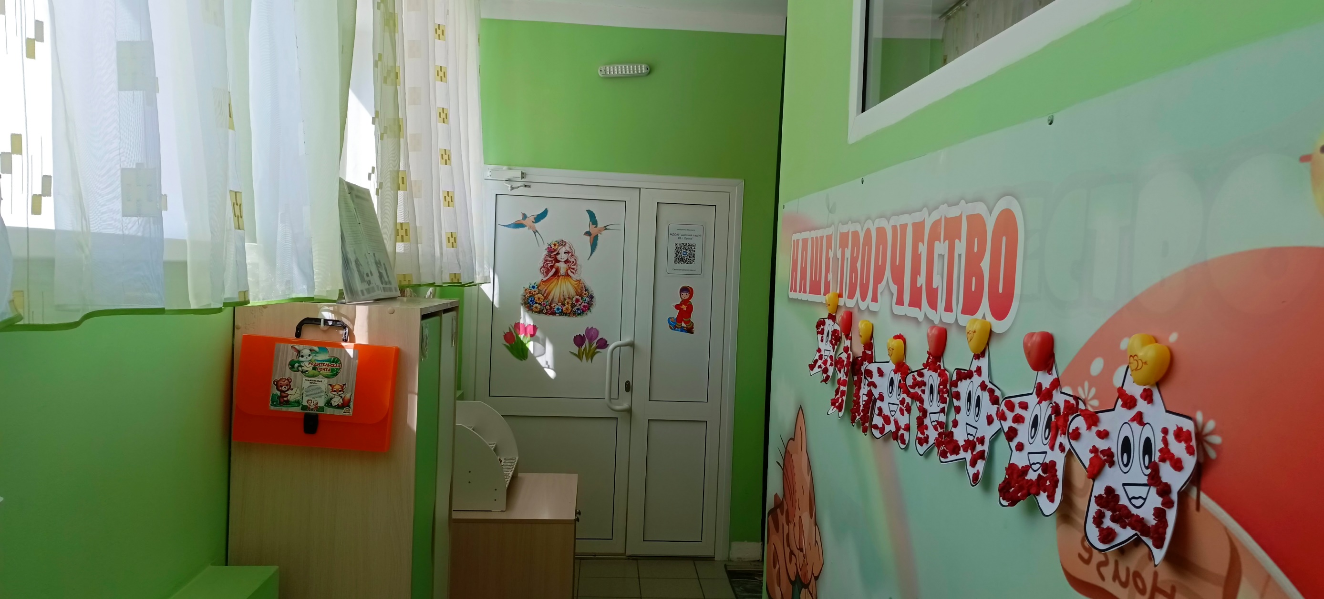

Slide 11
Социально – коммуникативное развитие
Базовый вид деятельности | Название центра
Развитие игровой деятельности | Центр игры
Формирование основ безопасности жизнедеятельности | Центр безопасности
 | Центр психологической разгрузки
Трудовое воспитание | Алгоритмы самообслуживания (приёмная, туалетная комната), материалы для развития трудовых навыков

Slide 12
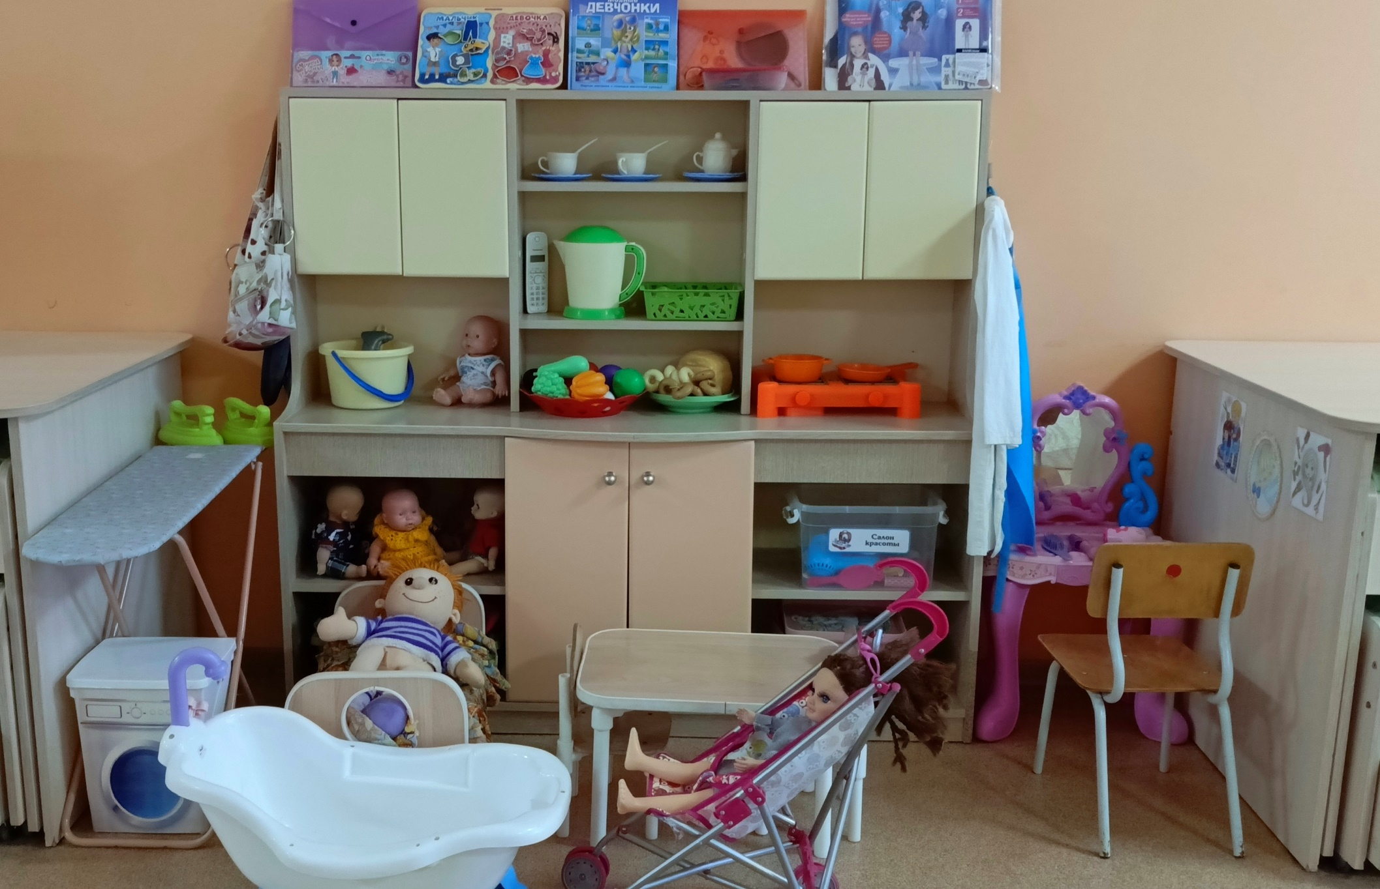
Центр игры

Slide 13
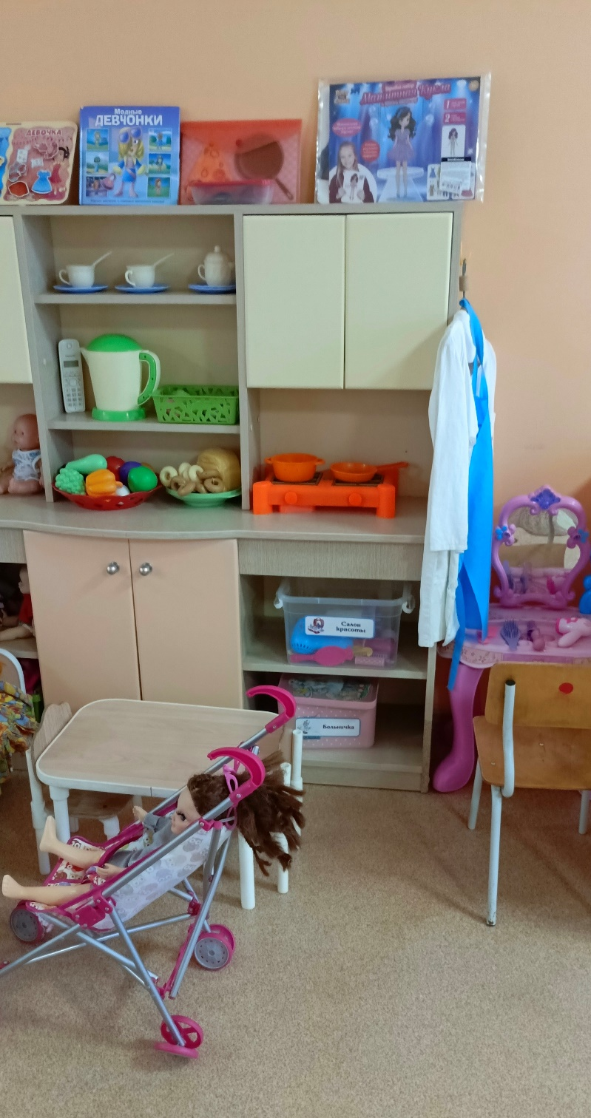
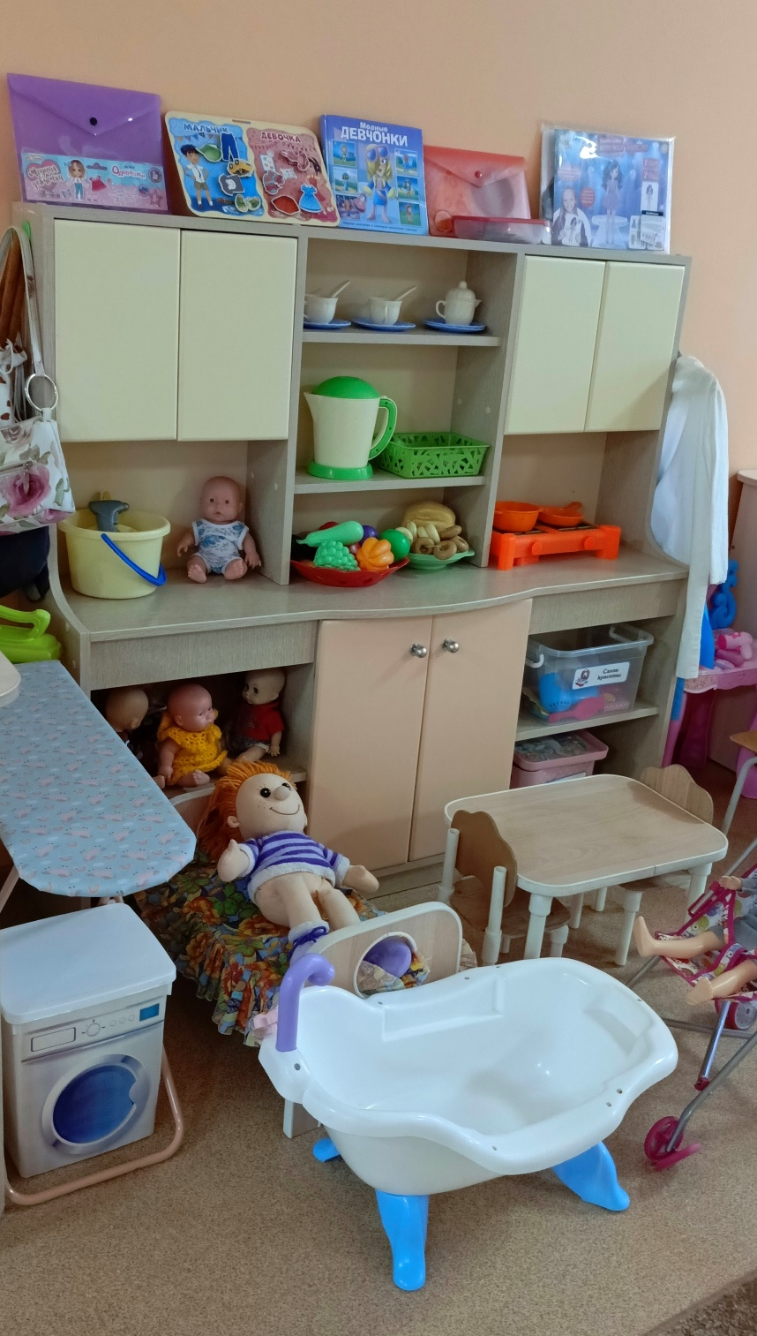

Центр игры

Slide 14
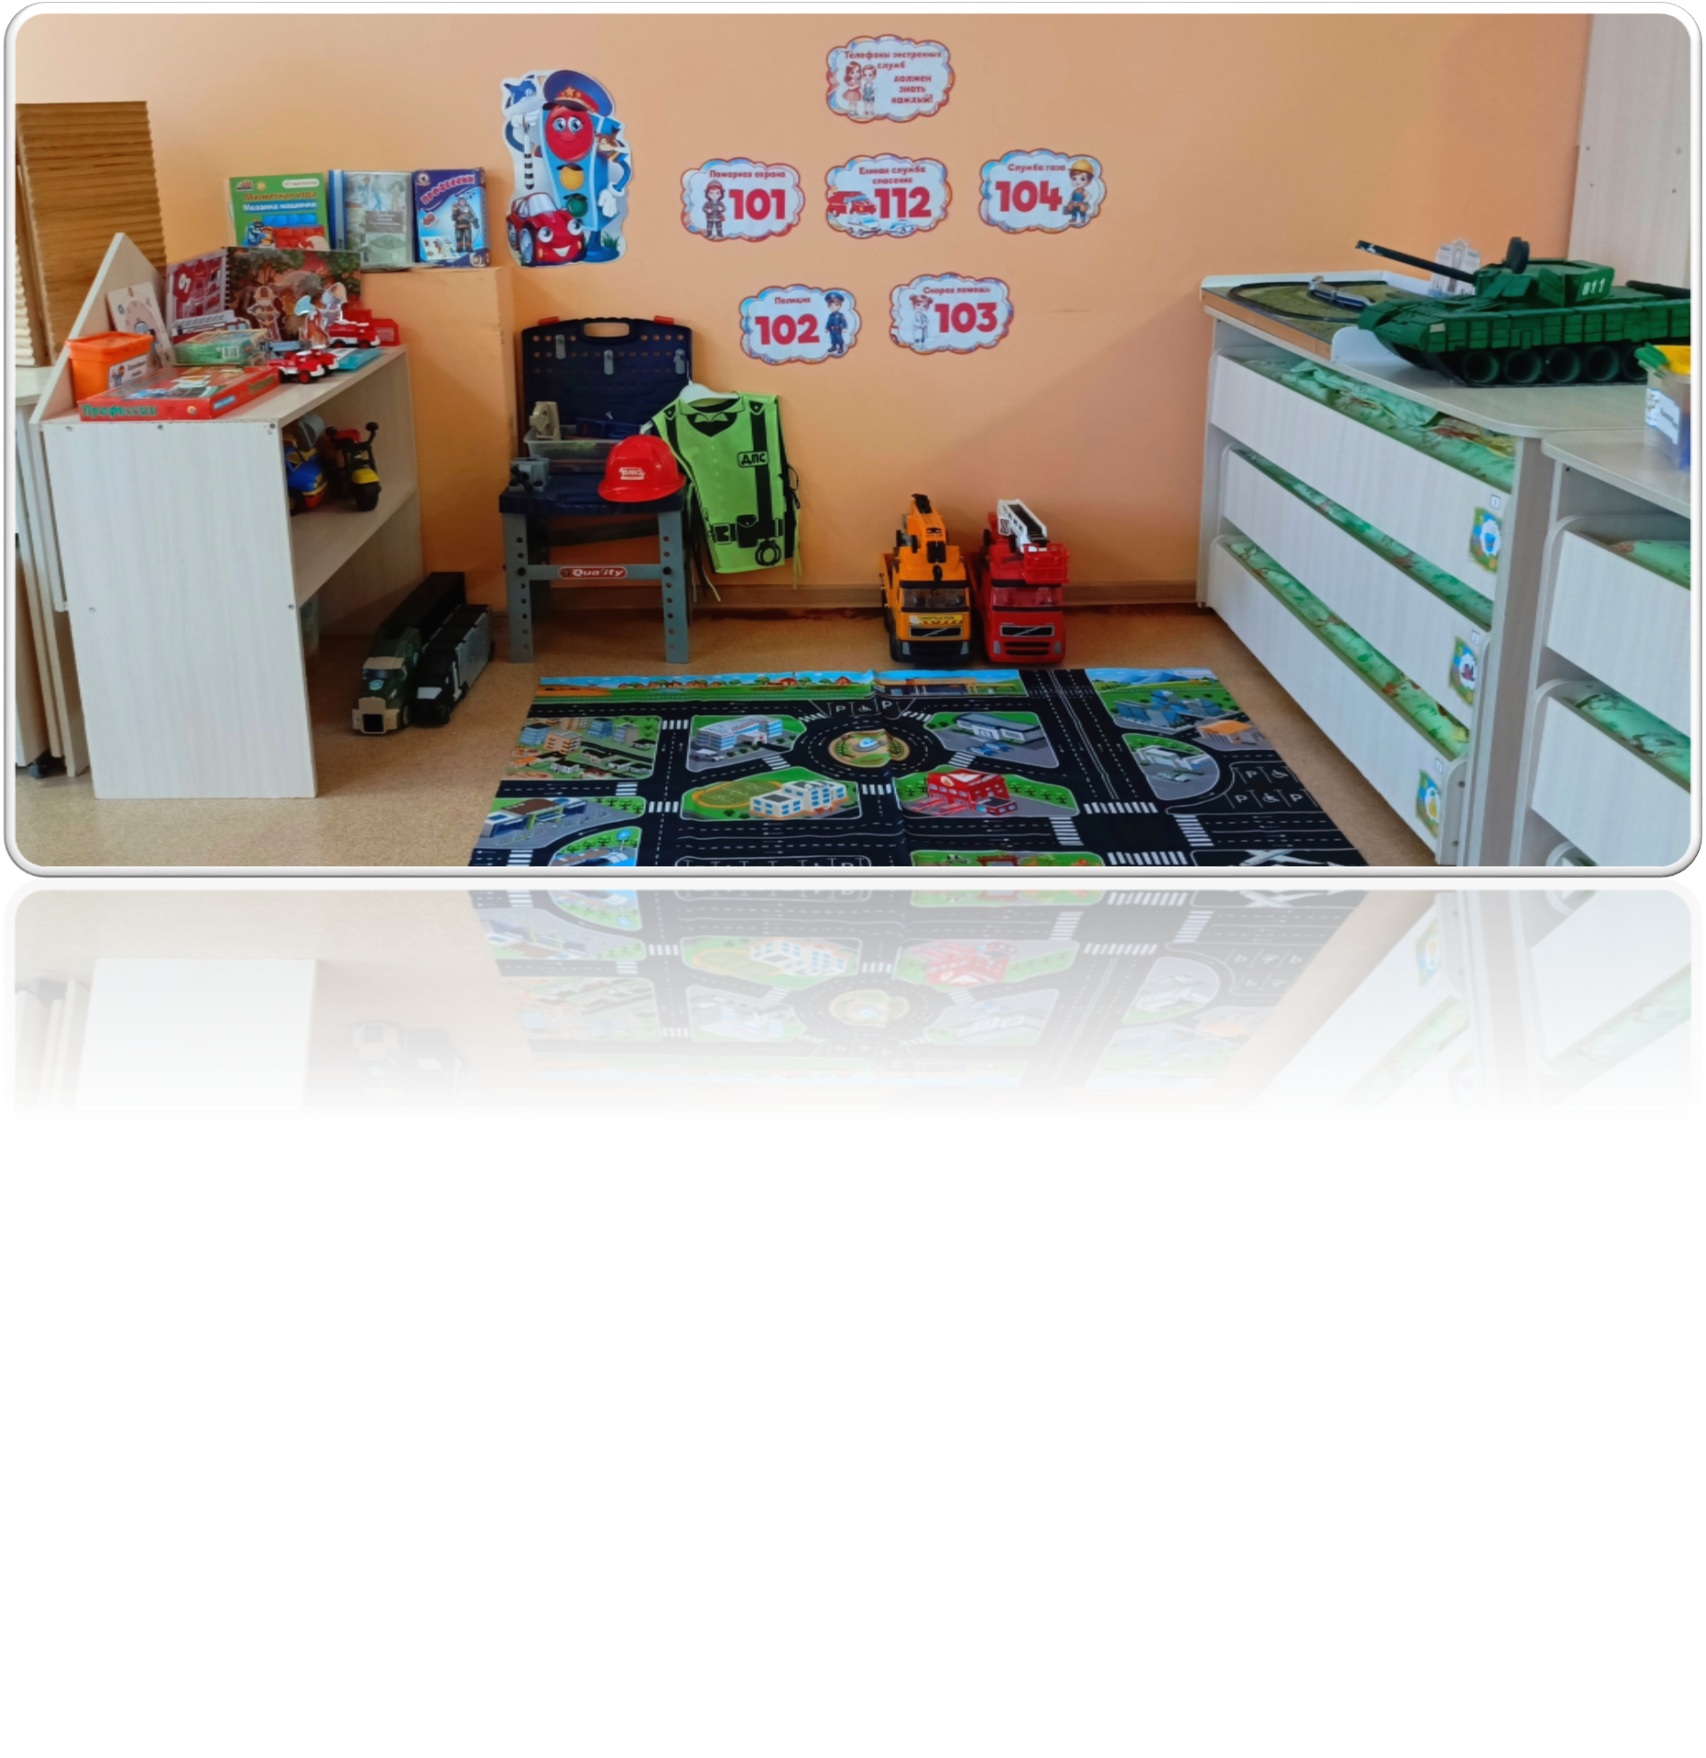

Slide 15
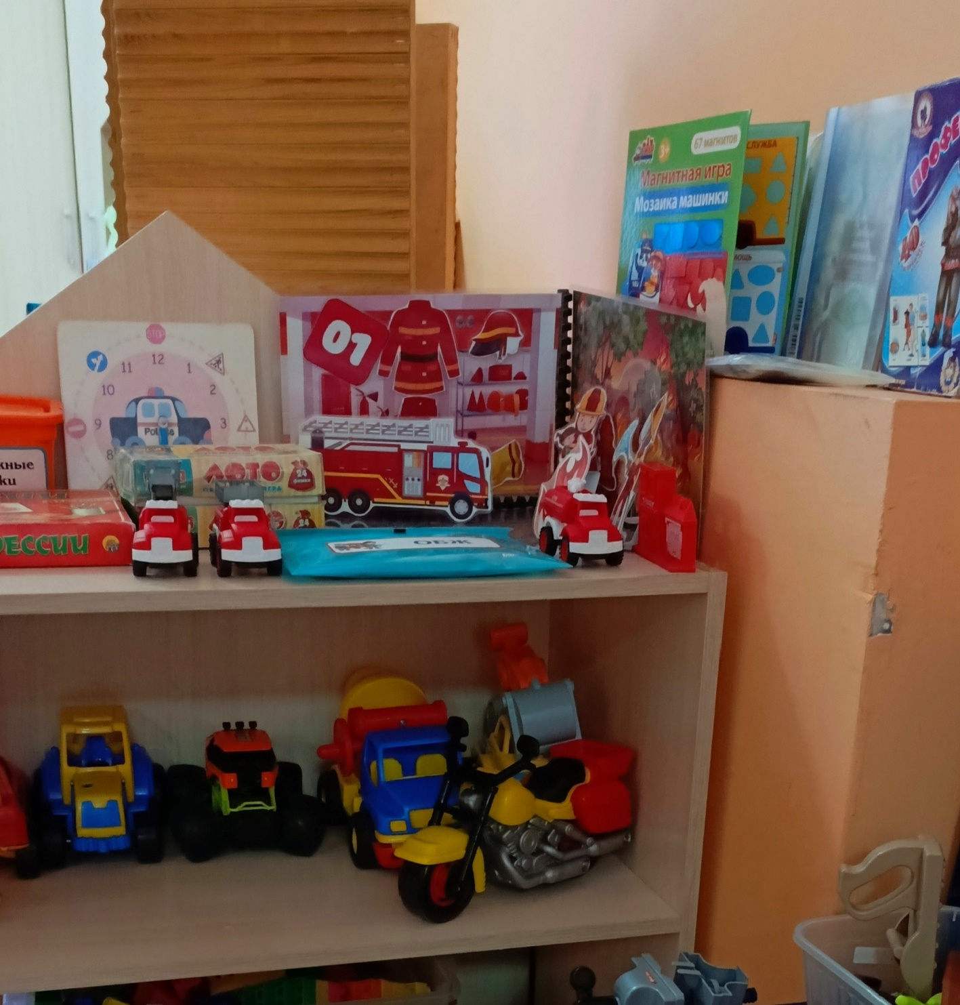
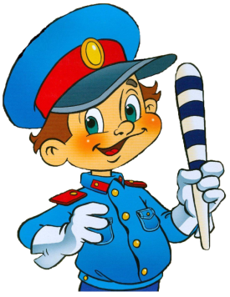
Центр безопасности.

Slide 16
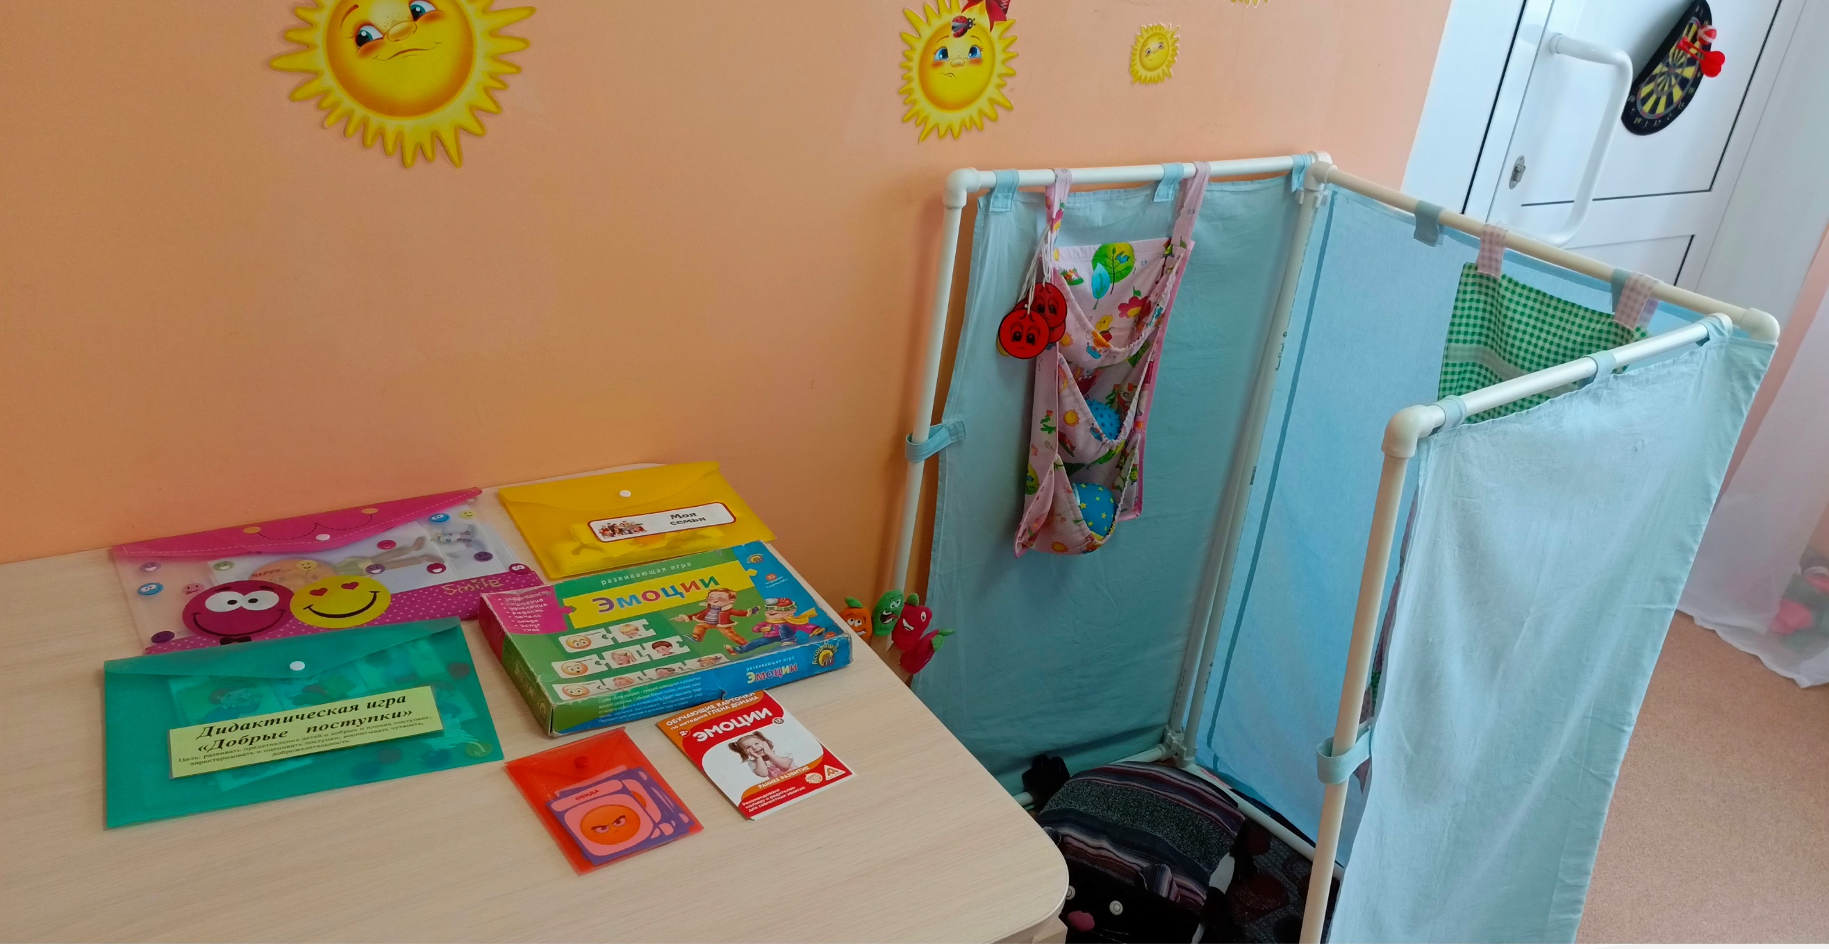
Центр психологической разгрузки

Slide 17
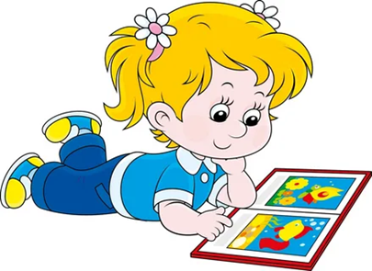
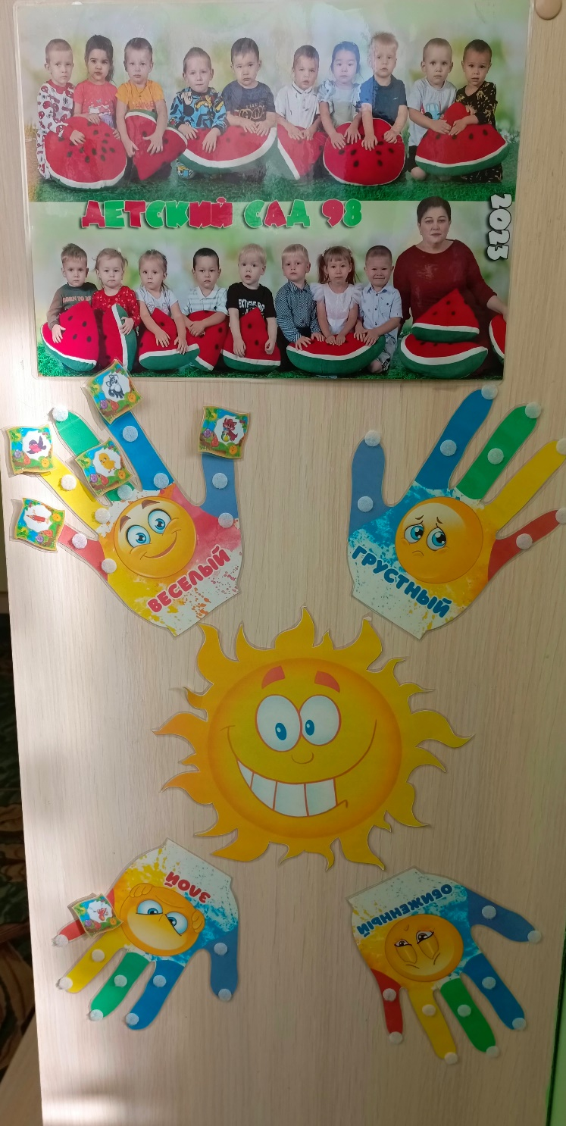
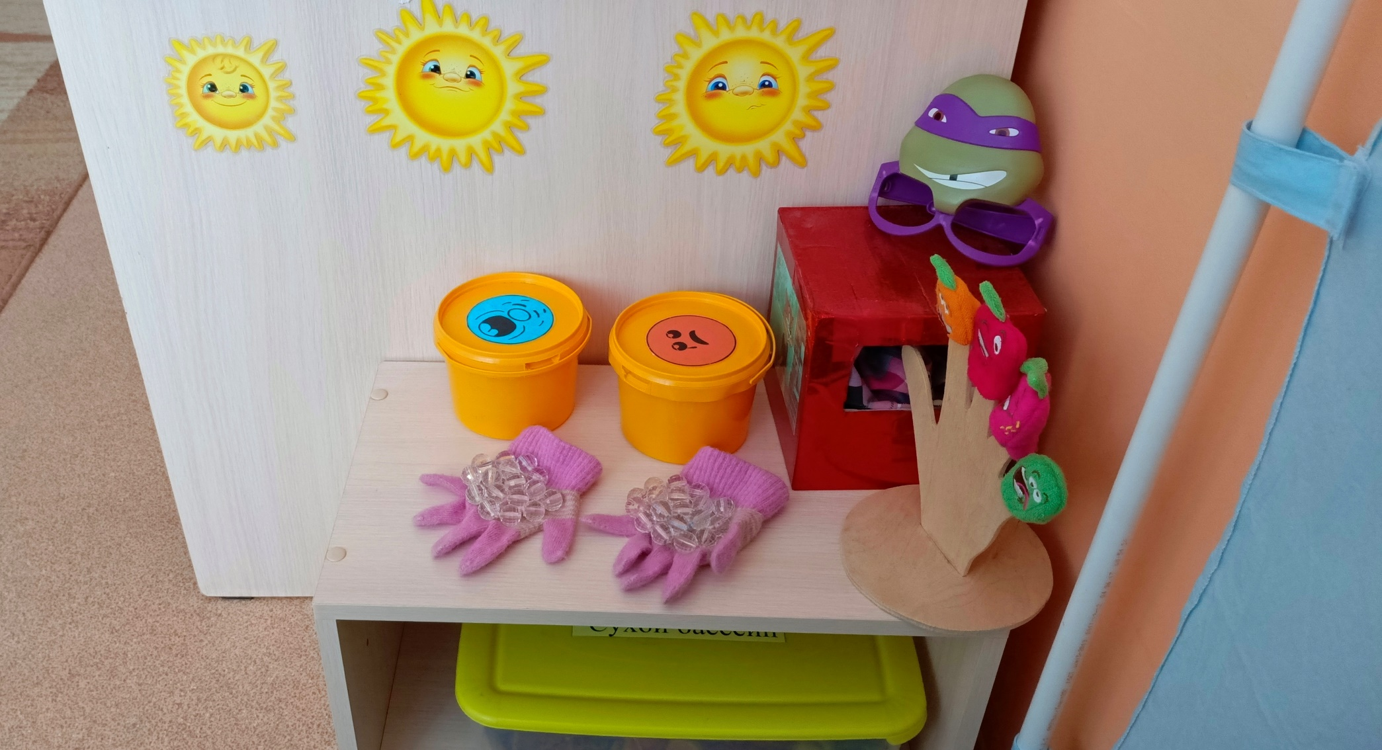

Slide 18
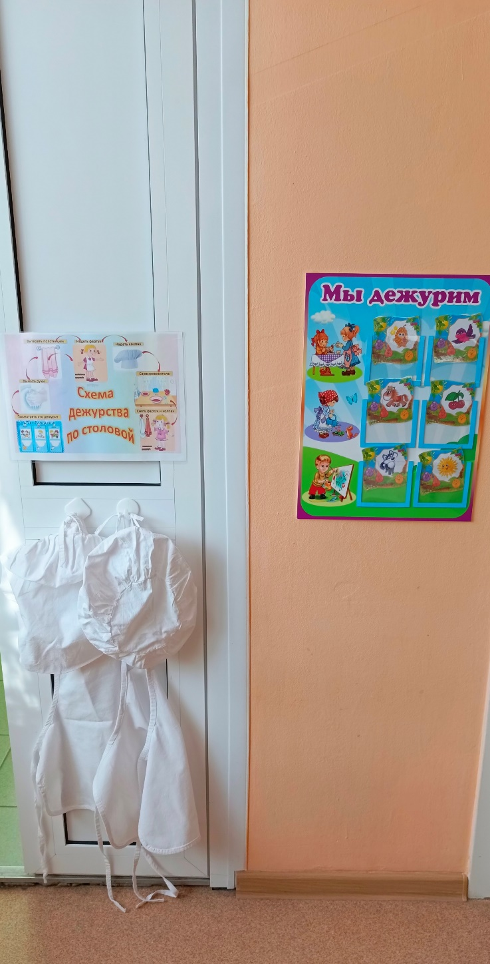
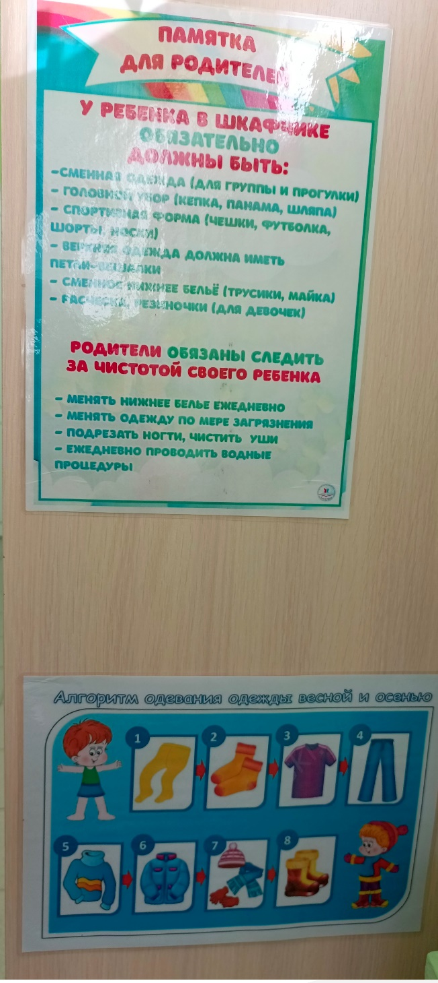
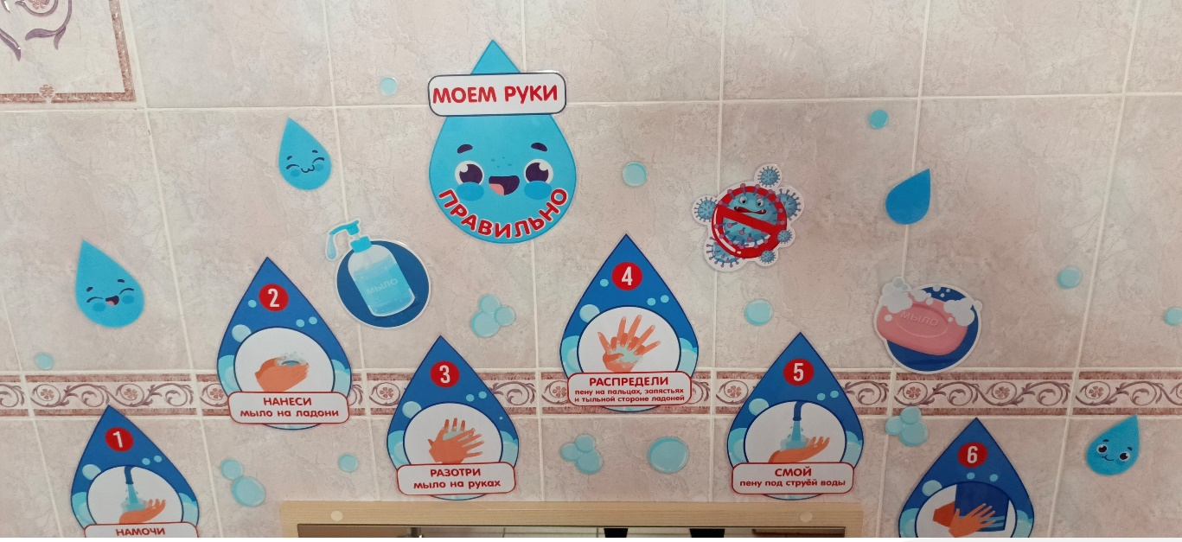
Трудовое воспитание

Slide 19
Познавательное развитие
Базовый вид деятельности | Название центра
Развитие познавательно-исследовательской деятельности | Центр науки и природы
Ребёнок и мир природы
Ознакомление с социальным миром | Познавательный центр
Формирование элементарных математических представлений

Slide 20
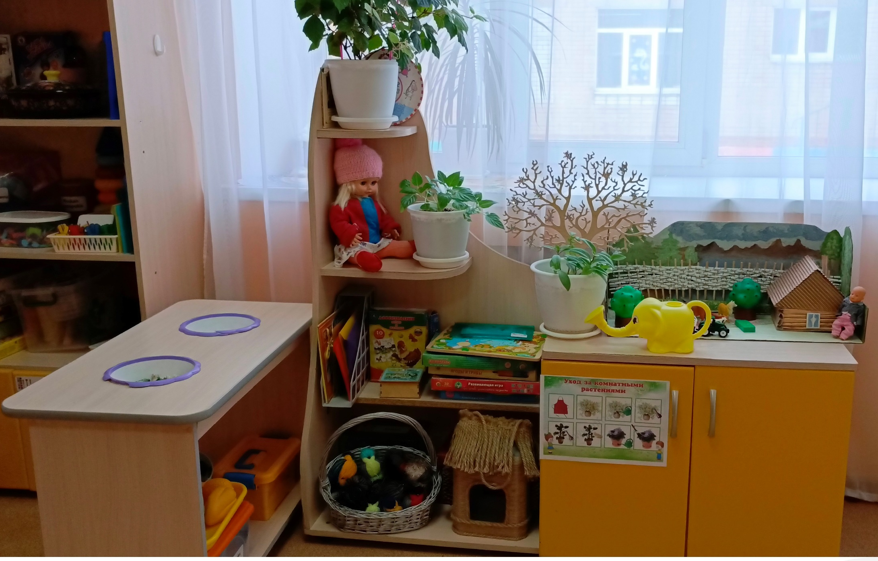
Центр науки и природы

Slide 21
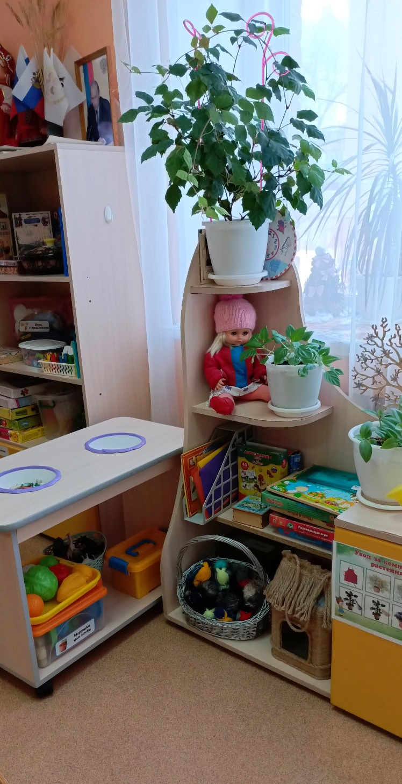
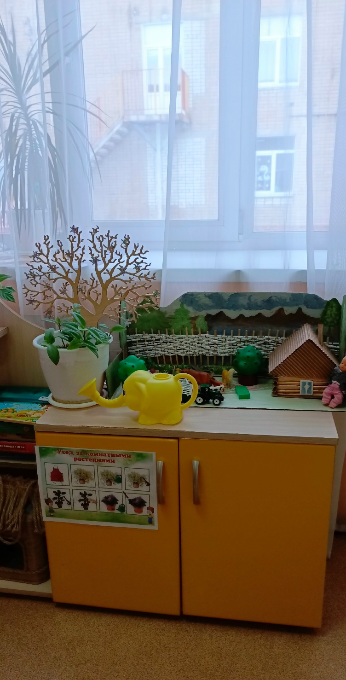
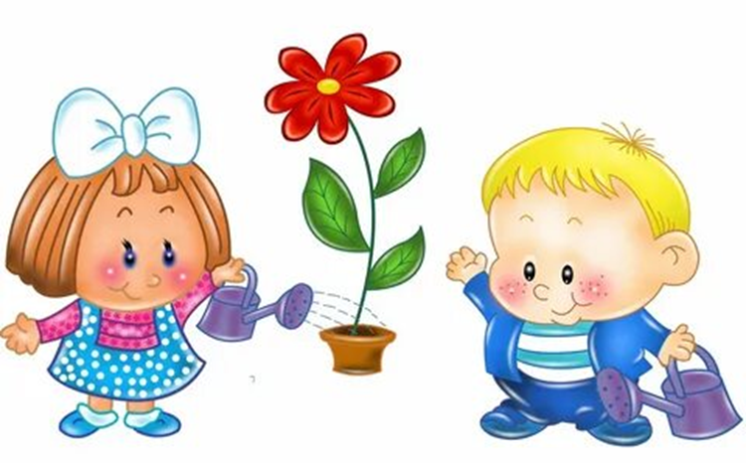

Slide 22
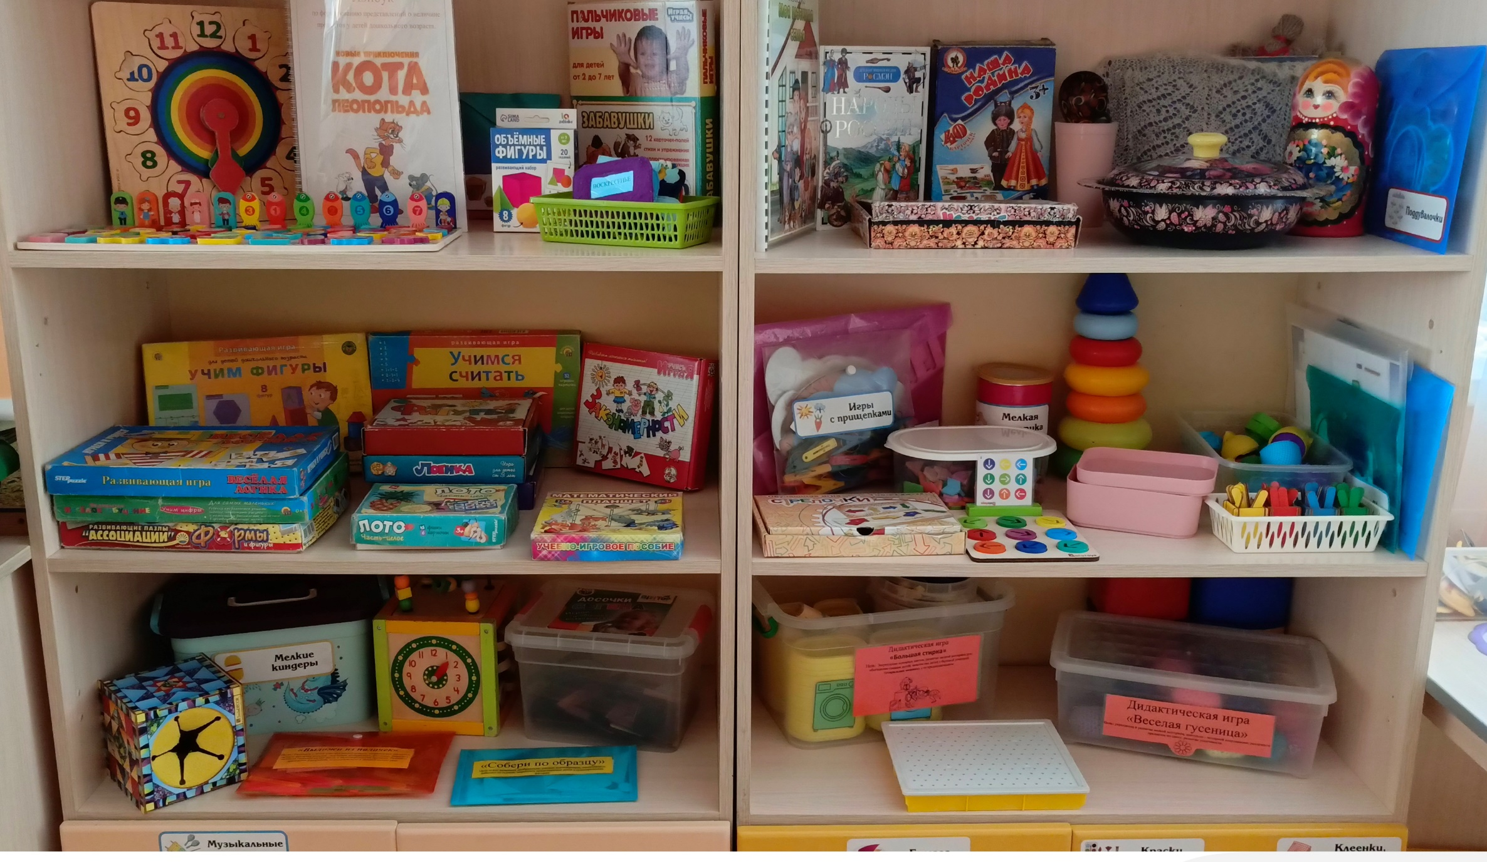
Познавательное развитие.

Slide 23
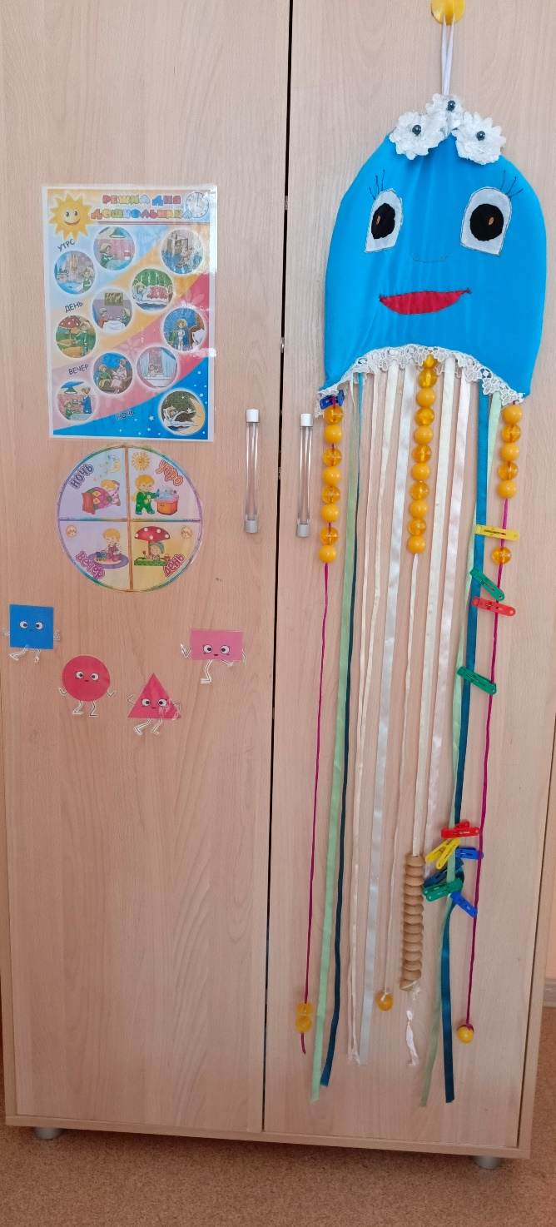
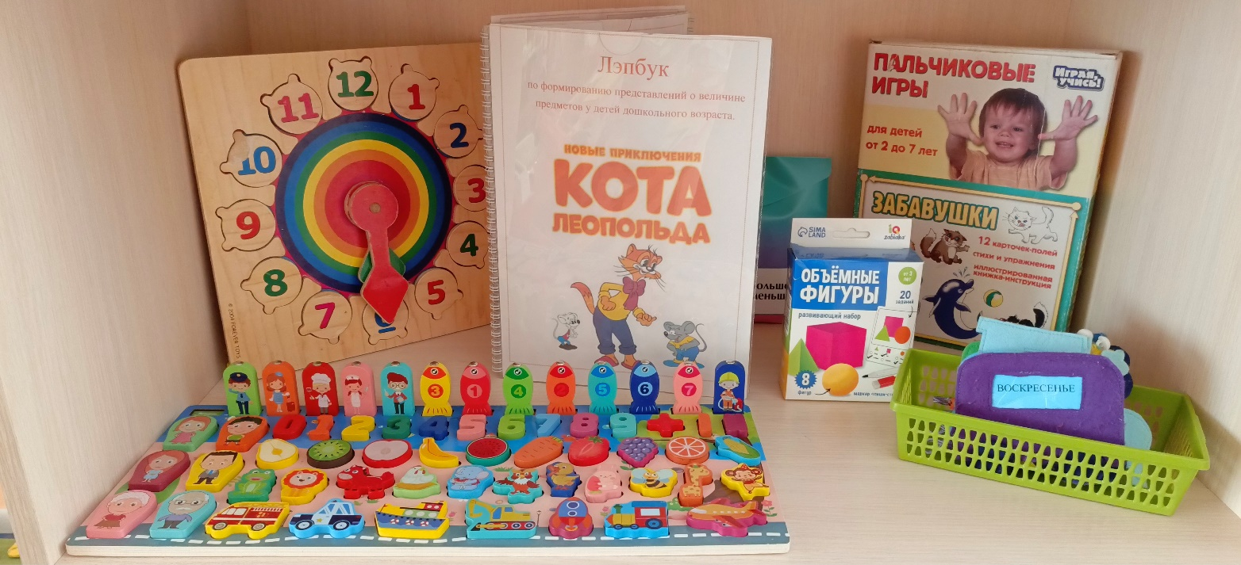
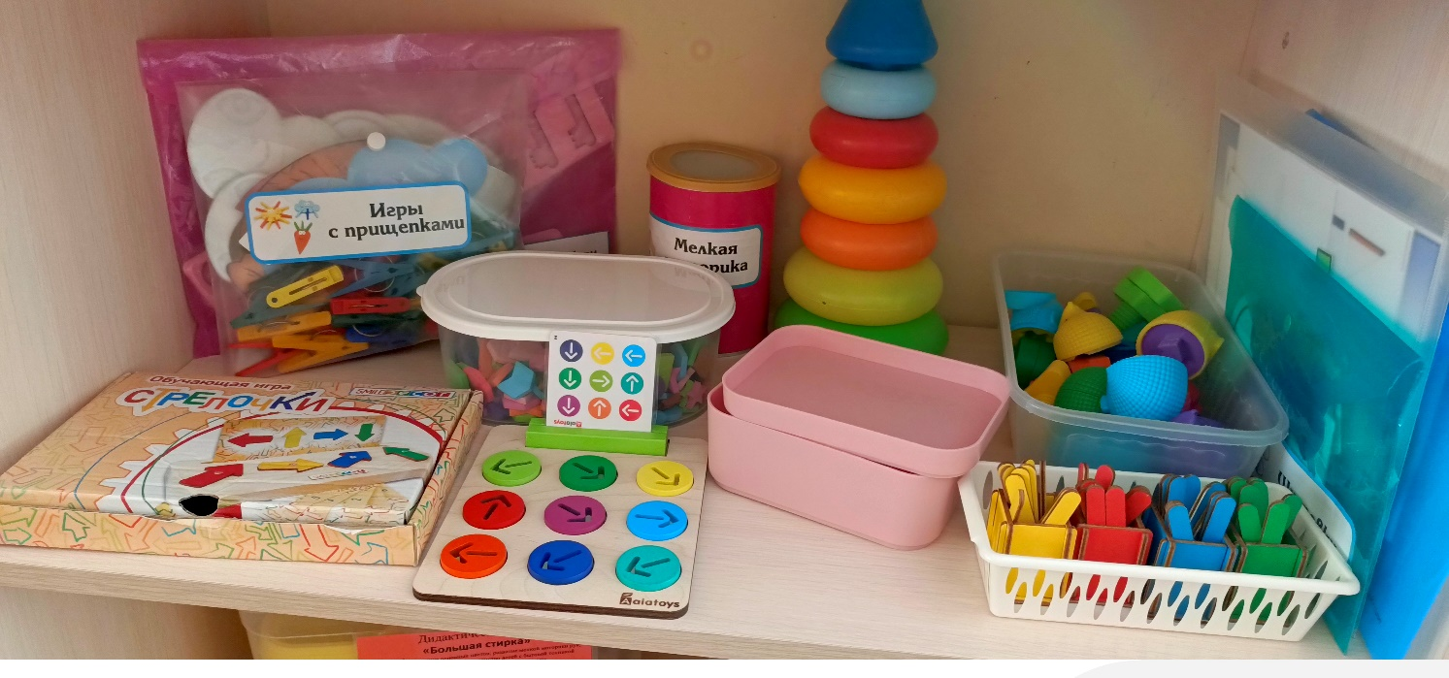

Slide 24
Речевое развитие
Базовый вид деятельности | Название центра
Развитие речи | Речевой центр
Знакомство детей с художественной литературой | Центр книги и театра

Slide 25
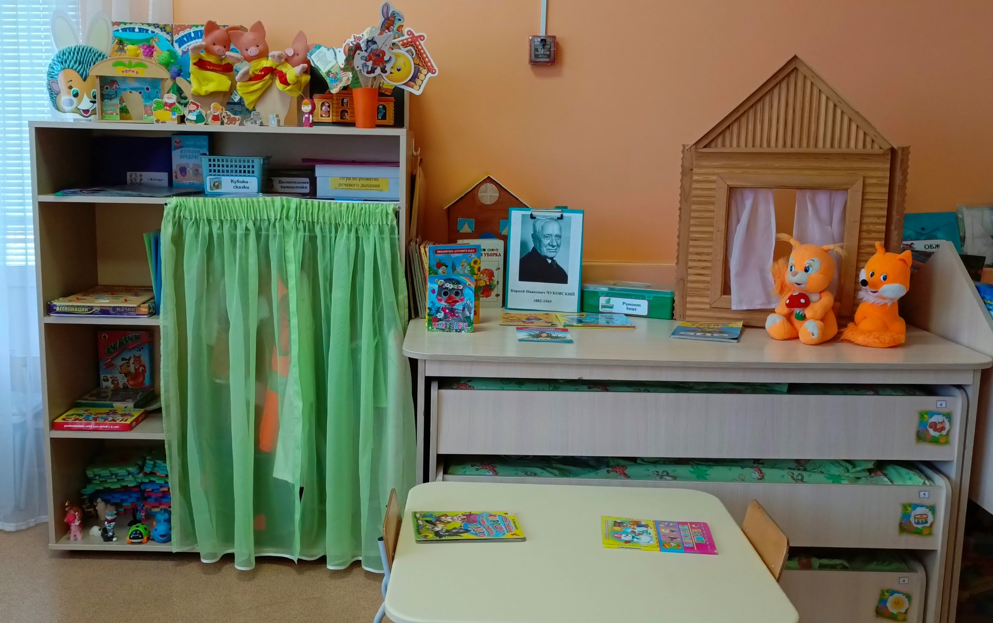
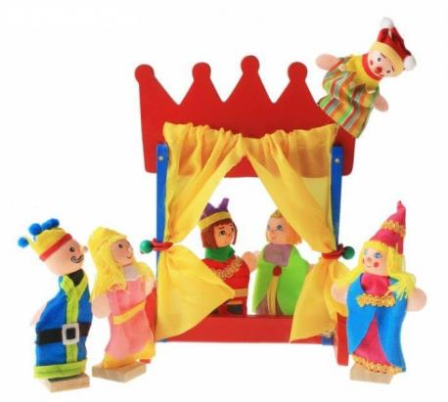

Slide 26
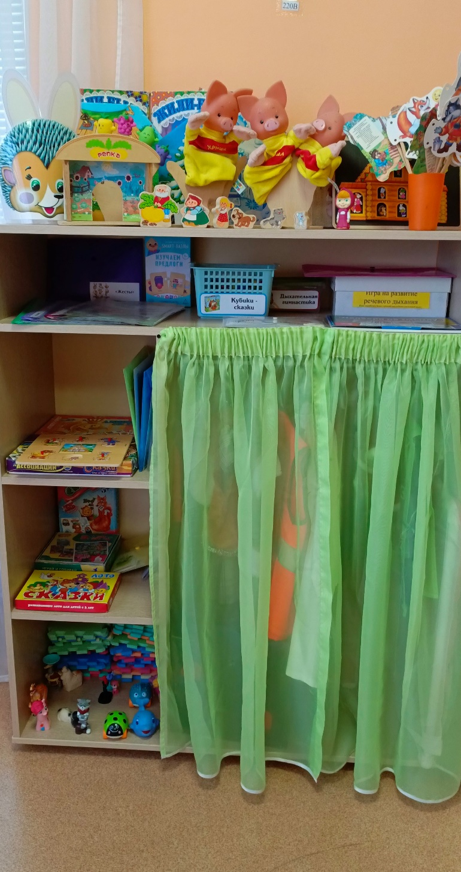
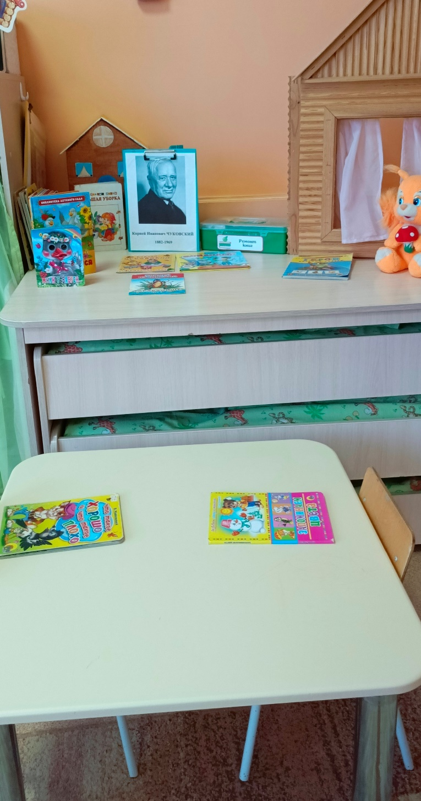


Slide 27
Художественно- эстетическое развитие
Базовый вид деятельности | Название центра
Рисование | Центр творчества
Лепка Аппликация
Музыка

Slide 28
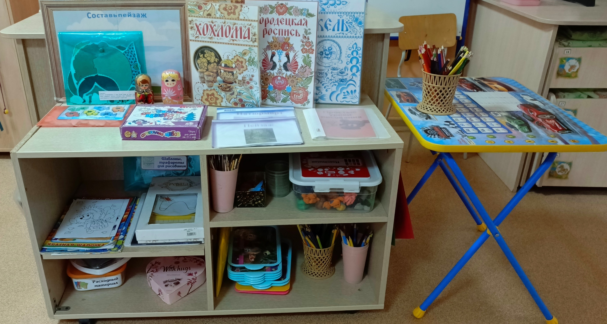

Slide 29
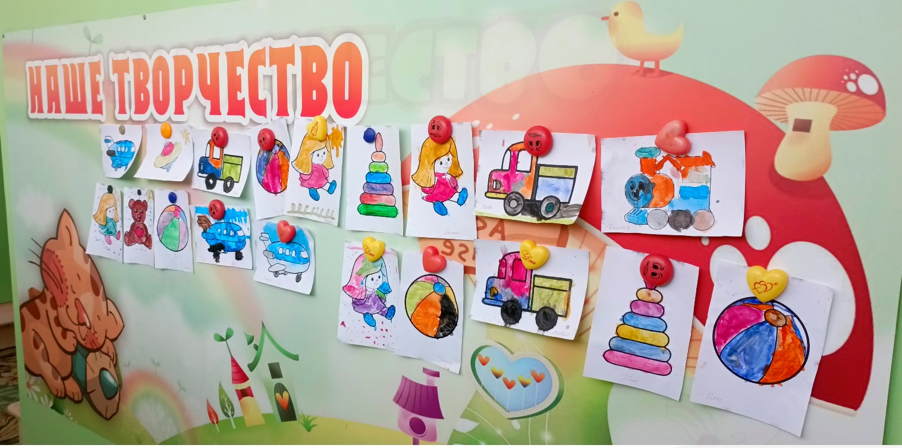
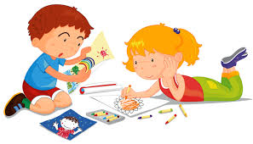
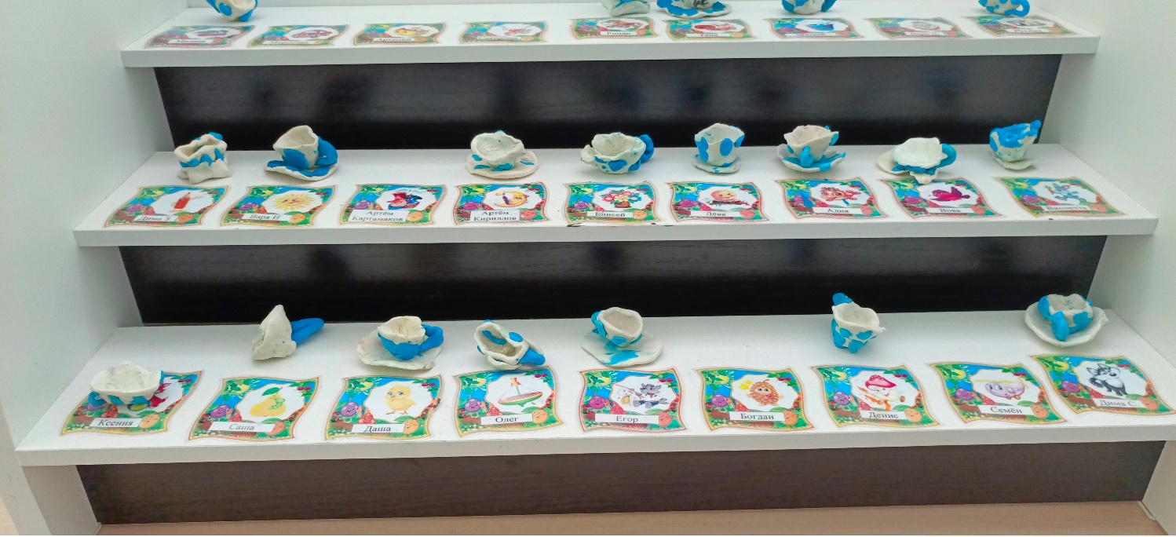
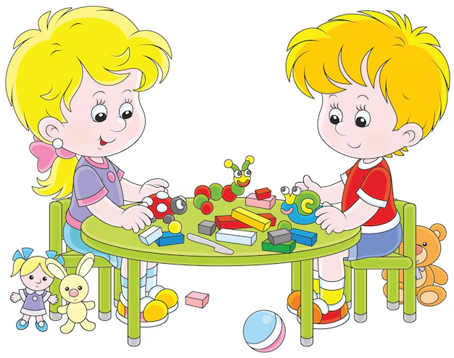

Slide 30
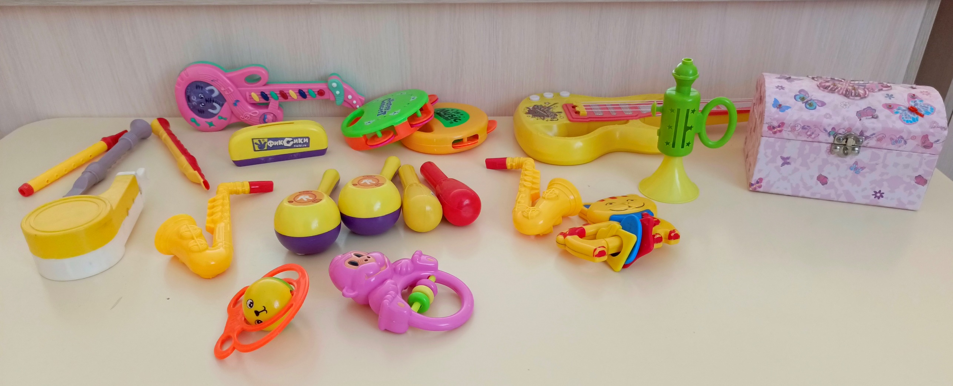


Slide 31
Физическое развитие
Базовый вид деятельности | Название центра
Физическая культура в помещении | Центр двигательной активности
Формирование начальных представлений о здоровом образе жизни

Slide 32
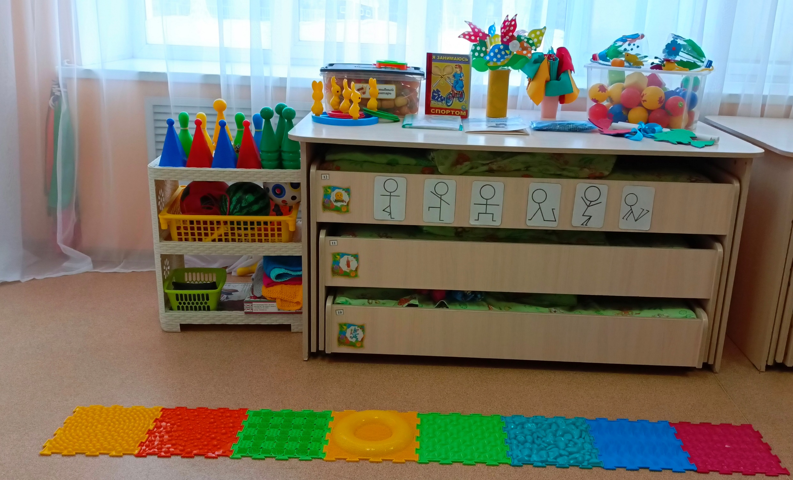

Slide 33
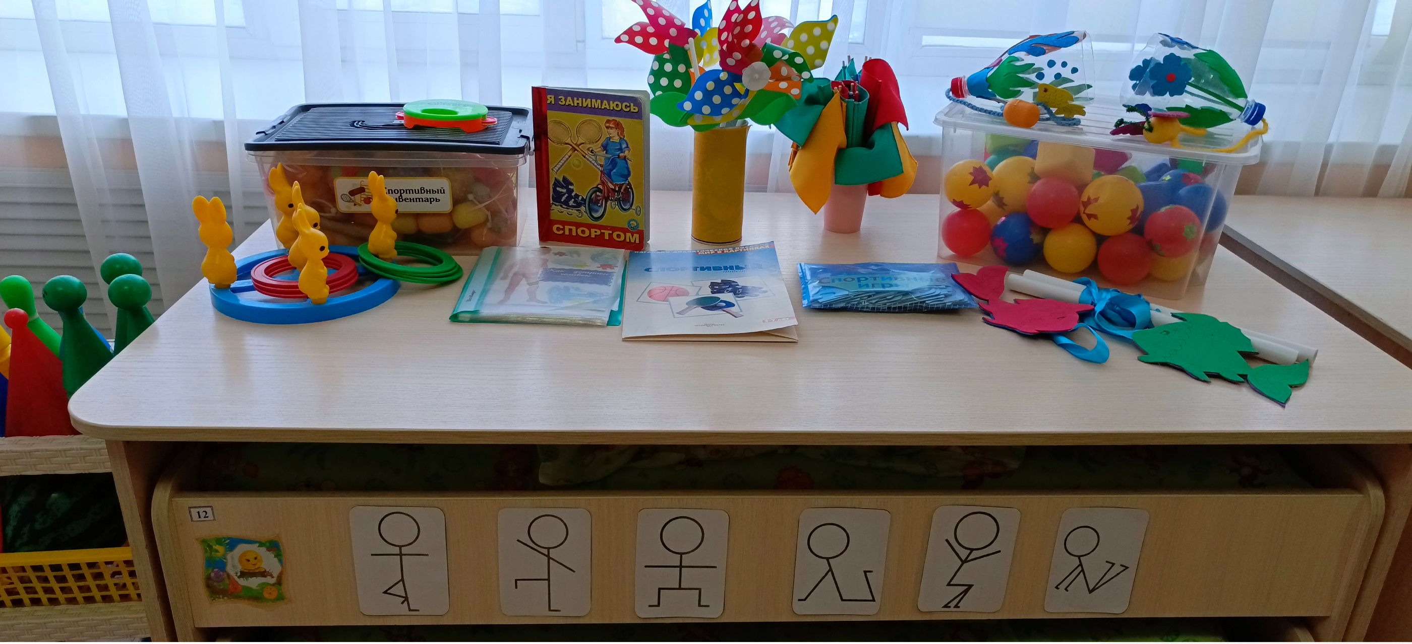

Slide 34

Приглашаем в гости к нам, очень рады мы гостям!

